Slide 1
Heltid som norm
Utförare LSS och socialpsykiatri (ULS)
Socialförvaltningen

Slide 2
Kompetensförsörjning –
  använda kompetent och redan introducerade medarbetare fullt ut för att klara kompetensförsörjningen
Film
Heltid som norm - Motala extranät
Attraktiv arbetsgivare – kommuner och regioner behöver erbjuda heltidsanställningar och hållbara arbetstider för att vara konkurrenskraftiga och upplevas som attraktiva arbetsgivare
Heltidsinkomst – ekonomisk självständighet hos medarbetarna genom en heltidsinkomst – det bidrar till en pension som går att leva på
HELTID SOM NORM
Brukarperspektivet – säkerställa en kvalitativ verksamhet med bättre kontinuitet genom arbete med en hållbar arbetstidsförläggning och personal med rätt kompetens
Jämställdhet – kvinnor ska kunna delta i arbetslivet på samma sätt som män och få möjlighet att arbeta heltid. Det kräver att kvinnor och män delar på föräldraledighet och det obetalda hemarbetet
Notes:
Heltid som norm är en överenskommelse mellan medlems- och arbetsgivarorganisationen Sveriges Kommuner och Regioner (SKR) och fackförbundet Kommunal där målet är att heltidsarbete ska bli norm inom välfärdens kvinnodominerade verksamheter. Nationell statistik visar att kvinnor har drygt tre miljoner kronor mindre i livsinkomst jämfört med män. Skillnaderna mellan kvinnor och män i arbetslivet är fortfarande mycket stora. Att arbeta heltid ger fler kvinnor trygghet och frihet genom ökade möjligheter att vara självförsörjande och ekonomiskt oberoende. Heltid som norm är en av den viktigaste jämställdhetssatsningen som kan göras på svensk arbetsmarknad.
GÅ IGENOM STJÄRNAN
För Motala kommun som arbetsgivare är heltid som norm en viktig fråga för att klara av kompetensförsörjningen samt öka kvaliteten inom våra verksamheten och förbättra arbetsmiljön. Det är också ett sätt att hantera omvärlden med en minskande andel arbetskraft och en ökande andel åldrande befolkning.
VISA FILMEN

Slide 3
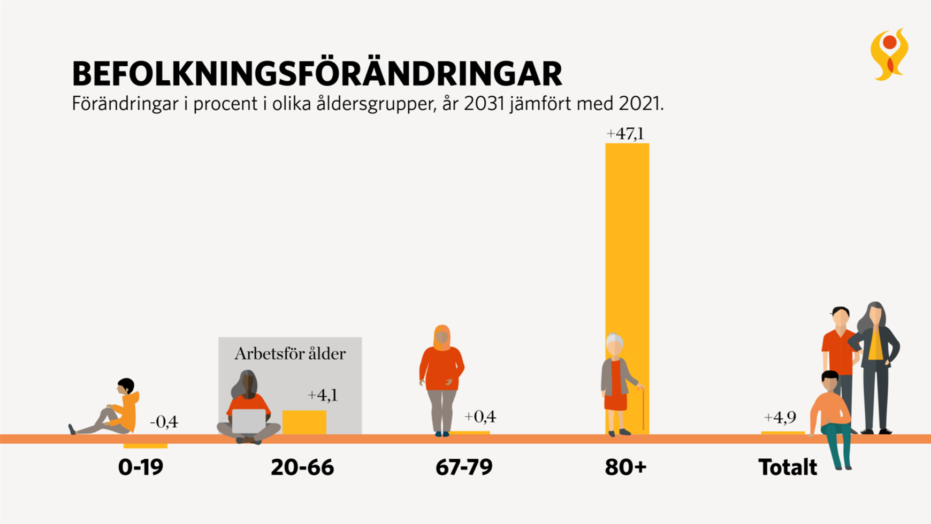
Notes:
Nuläge
Vi vet att de i arbetsför ålder inte kommer att motsvara behovet av arbetskraft.
Det vi ser på bilden är den procentuella ökningen i olika åldersgrupper fram till 2031, där 80+ ökar med nästan 50 procent medan den arbetsföra befolkningen bara ökar med drygt 4 procent. Detta innebär ett behov av ca 500 000 nya medarbetare över en 10 års period. För att möta denna utmaning, dels med ett större antal äldre 80+ men framförallt med ett minskat antal personer i arbetsför ålder, utgör heltid som norm en viktig del. Likaså arbetet med Nära vård och omsorg som bedrivs i Sverige vilket handlar om att hitta nya arbetssätt för att tillgodose den välfärd vi har fast med minskade personella resurser. Den demografiska utvecklingen påverkar alla i Sverige. Det påverkar arbetslivet och hela samhället men också privatlivet då begränsade personella resurser finns inom alla sektorer.

Slide 4


Vem har bestämt detta?
Kommunal och Sveriges kommuner och regioner (SKR) driver detta arbete tillsammans
Att heltid ska vara norm tydliggörs i vårt kollektivavtal (HÖK 20)
Det finns också ett lokalt beslut om detta i Motala kommuns personalpolitiska program
” tillsvidareanställning på heltid ska vara det normala vid nyanställning och redan anställda medarbetare ska i högre utsträckning arbeta heltid.”
Notes:
Heltidsresan, eller som det är bestämt i Motala – Heltid som norm - är ett projekt som drivs av fackförbundet Kommunal och Sveriges Kommuner och Regioner (SKR) under perioden 2016–2024. Målet är att heltidsarbete ska bli norm inom välfärdens kvinnodominerade verksamheter. Projektet finansieras gemensamt av SKR och Kommunal och har en partsgemensam styrgrupp, projektgrupp och webbplats.
Heltid som norm förtydligas också mellan parterna i Huvudöverenskommelsen (HÖK 20) ”ett lokalt arbete ska finnas i syfte att öka heltidsarbete inom kommuner och regioner med målsättningen att tillsvidareanställning på heltid ska vara det normala vid nyanställning och att redan anställda medarbetare i högre utsträckning ska arbeta heltid”.
Motala kommun har inom ramen för det personalpolitiska programmet beslutat att heltid ska vara norm för alla anställningar.

Slide 5
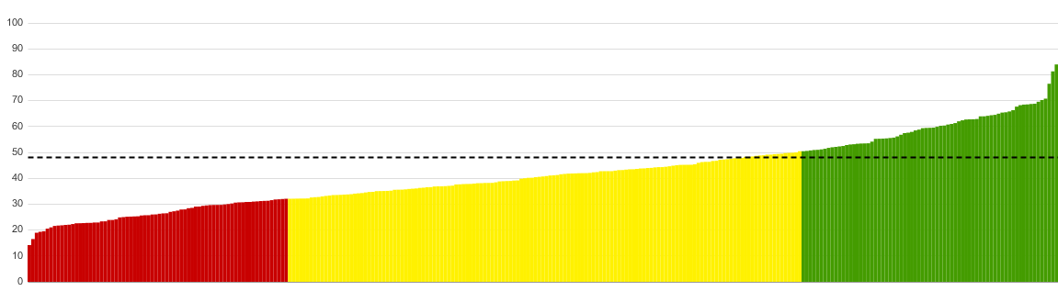
Heltidsarbetande månadsavlönade inom omsorg för äldre och personer med funktionsnedsättning, andel (%)
2016
Notes:
Riket 48 procent av de månadsavlönade som arbetade heltid.
Spännvidd 14 till 84 procent

Slide 6
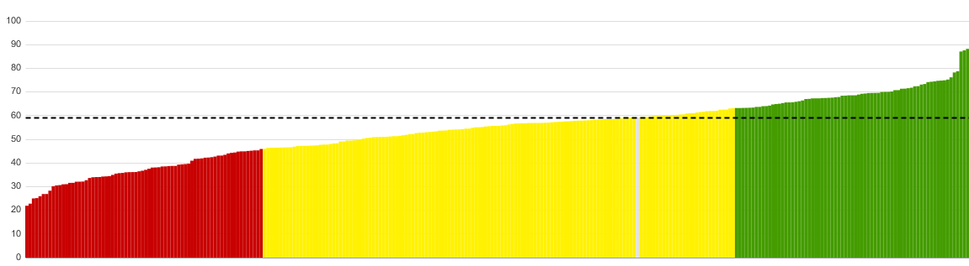
Heltidsarbetande månadsavlönade inom omsorg för äldre och personer med funktionsnedsättning, andel (%)
2021
Notes:
Nu ser bilden ut så här. Alla har förbättrat sig men det finns fortfarande en stor potential att öka heltidsarbetet. Om alla kommuner skulle nå upp till dagens medelvärde, runt 60 procent heltidsarbetande skulle det få en stor påverkan på både rekryteringsbehovet och jämställdheten.
Riket 59 procent av de månadsavlönade som arbetade heltid.
Spännvidd 22 till 88 procent

Slide 7

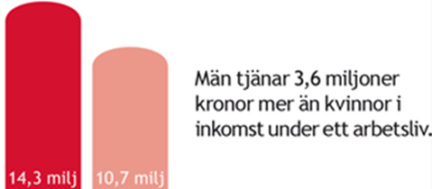
Heltid för mig som jobbar deltid?
Ett rikare liv
Ökad inkomst varje månad
Högre pensionssparande och högre pension
Högre föräldrapenning och sjukpenning
Notes:
Heltidsarbete som norm är en jämställdhetsfråga. Det skiljer 3,6 miljoner i inkomst under ett arbetsliv mellan kvinnor och män. En orsak är deltidsarbete. Om du bestämmer dig att gå från deltid till heltid ökar din inkomst varje månad. Det bidrar till att du får möjlighet att bli ekonomiskt självförsörjande, starta ett sparande eller ha råd att göra mer på fritiden. En ökad inkomst ger dig också en högre pension, ett högre pensionssparande och mer i föräldrapenningen, eftersom föräldrapenningen baseras på din tidigare lön.
(Uppgifterna ovan är hämtade från www.kommunal.se)

Slide 8

Måste jag jobba heltid?
Alla som nyanställs erbjuds en anställning på heltid
För dig som jobbar inom Utförare LSS och socialpsykiatri i Motala kommun finns redan möjligheten att gå upp i arbetstid
Målsättningen är att fler som jobbar deltid framöver ska jobba heltid
… det finns inga ”måste”
Notes:
I dagsläget finns ett beslut om önskad sysselsättning inom tre verksamhetsområden i socialförvaltningen: Utförare hemtjänst, Utförare särskilt boende samt Utförare LSS och socialpsykiatri. Det betyder att medarbetare, inom dessa verksamhetsområden, kan önska att gå upp och ner i arbetstid. Oavsett vilka lokala politiska beslut som fattas i framtiden eller hur centrala kollektivavtal eventuellt förändras finns det lagstadgad rätt att gå ner i arbetstid. Det gäller exempelvis vid studier eller föräldraledighet.

Slide 9
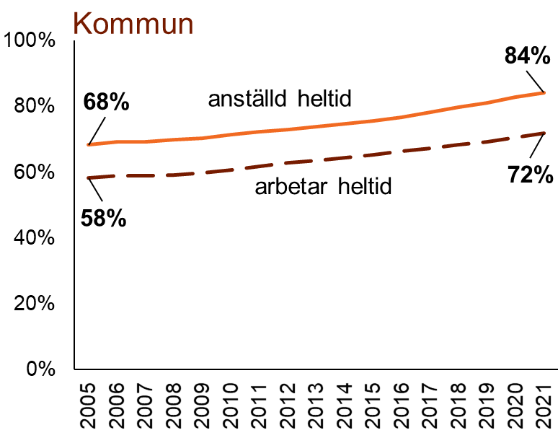
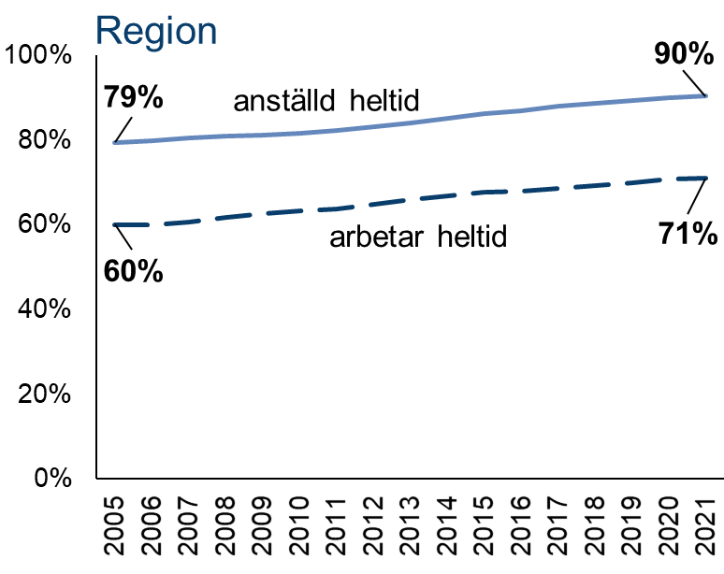
Heltid har ökat i kommuner och regioner
Notes:
Andelen heltidsanställda och heltidsarbetande har ökat i både kommuner och regioner. Andelen som är anställda på heltid är större i regionerna, 90 procent 2021, än i kommunerna, 84 procent 2021. Vad gäller andelen som faktiskt arbetar heltid har däremot kommunerna för första året gått om regionerna med 72 procent jämfört med 71 procent. Ökningen beror på att fler av de som rekryteras arbetar heltid och att redan anställda som arbetar deltid går upp till heltid. SKR och Kommunal driver gemensamt utvecklingsprojektet Heltidsresan som pågår till 2024. Målet med projektet är att heltidsarbete ska bli norm i välfärden. Sedan januari 2018 har alla kommuner och regioner en lokal handlingsplan för att öka heltidsarbetet.

Slide 10
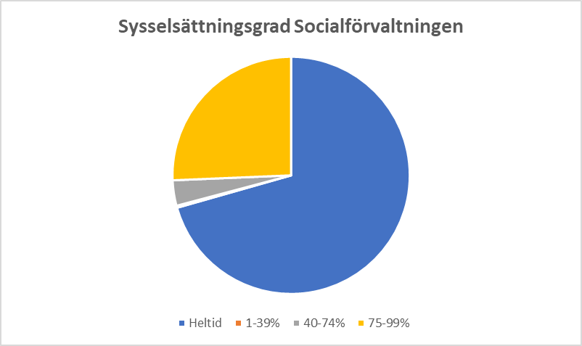
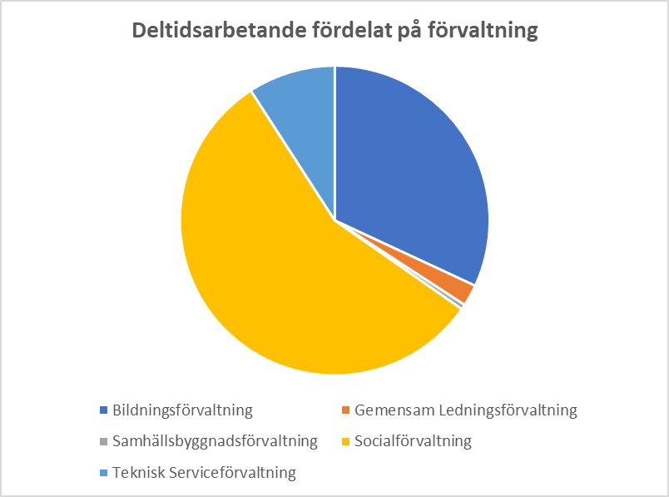
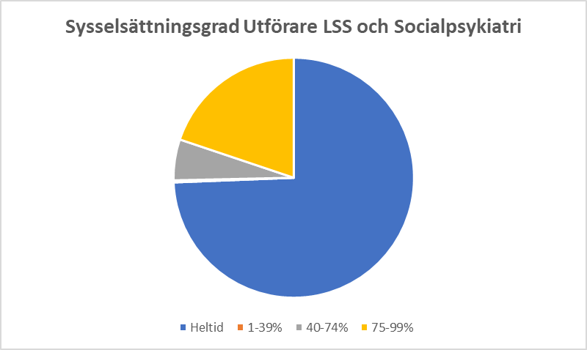
Hur ser det ut i Motala kommun?
Siffror från 2023
Notes:
Majoriteten av de som jobbar deltid i Motala kommun jobbar inom socialförvaltningen.
Majoriteten av de deltidsarbetande i kommunen jobbar inom socialförvaltningen och 66 procent av alla jobbar. Äldreomsorgen är den verksamhet som utmärker sig mest både inom kommunen och inom socialförvaltningen när det gäller deltidsarbetande, här jobbar i stort sätt hälften deltid. I cirklarna till höger framgår också att majoriteten av de som jobbar deltid jobbar minst 75 %.
Inom ULS finns redan idag en hög andel anställda som arbetar 100 %. Det är ca 90 personer som inte arbetar heltid.
Socialförvaltningen
Ca. 1440 anställda
71 % heltid
29 % deltid
Ca. 1360 årsarbetare (heltid)
Utförare LSS och socialpsykiatri
Ca 360 anställda
74 % heltid
26 % deltid
Ca. 340 årsarbetare

Slide 11
30 okt 2019 hölls en förberedande workshop
Fördelar/framgångsfaktorer med att införa heltid som norm enligt deltagarna på workshopen:
Bättre ekonomi för individen, vilket ger ökad jämställdhet
Attraktiv arbetsgivare, även för semestervikarier
Ökad kompetens i arbetsgruppen då det blir färre vikarier
Bättre arbetsmiljö genom ökad delaktighet då alla har möjlighet att delta på möten med mera. Innebär även att stressen minskar
Bättre välfärd/bättre för kunden genom bättre bemanning och ökad kompetens
Heltid innebär ökad status, vilket kan locka män till fler kvinnodominerade yrken som traditionellt tidigare inneburit deltid.
Enklare att lösa kompetensförsörjning
Utmaningar med att införa heltid som norm enligt deltagarna på workshopen:
Arbetstidsförläggning, schema och resurstid, hur påverkas detta?
Blir det en överbemanning?
Får man mer resurstid?
Alla orkar inte/vill inte jobba heltid
Notes:
Den 30 oktober 2019 hölls en workshop i Motala kommun med arton deltagare. Workshopen genomfördes med inspiration av stödmaterialet Pilen som SKR tagit fram för kommunernas arbete med heltid som norm. Deltagare var chefer och medarbetare från verksamheter (äldreomsorg, SRV, barnomsorg, måltid, städ) där det finns en stor andel deltidsanställda samt representanter från fackförbundet Kommunal.
Under workshopen arbetade deltagarna i grupper med uppdrag att identifiera fördelar och problem med att öka andelen heltidsarbete inom sina verksamheter. De fick därefter ta fram förslag på lösningar på ett antal egenvalda problem. En beskrivning av metoden finns via följande länk: https://www.heltid.nu/strategiskanalysochhandlingsplan.23.html
Bättre ekonomi för individen: avser högre lön vilket medför en högre pension samt eventuell sjukpenning och föräldrapenning.
Attraktiv arbetsgivare, även för semestervikarier: Möjlighet till heltid kan locka fler att välja Motala kommun och äldreomsorg som arbetsgivare, men också att långsiktigt stanna kvar. Att också välja undersköterska som yrke.
Ökad kompetens i arbetsgruppen: Med fler ordinarie personal skapar vi kontinuitet, trygghet, stabilitet och kunskap om målgruppen.
Bättre arbetsmiljö genom ökad delaktighet: Hänger ihop med ovanstående punkt samt att andra kommuner som gått före i denna process har lyft upp detta som en framgångsfaktor.
Bättre välfärd/bättre för kunden: Mer kontinuitet, färre personal kring varje kund
Heltid innebär ökad status: Kan medföra att yrket inte blir lika kvinnodominerat.
Utmaningarna medför att vi nu kommer att jobba med att skapa en organisation som kan ta emot heltid som norm för att undvika överbemanning, för att skapa tydlighet hur vi ska jobba med schema och resurstid etc.

Slide 12
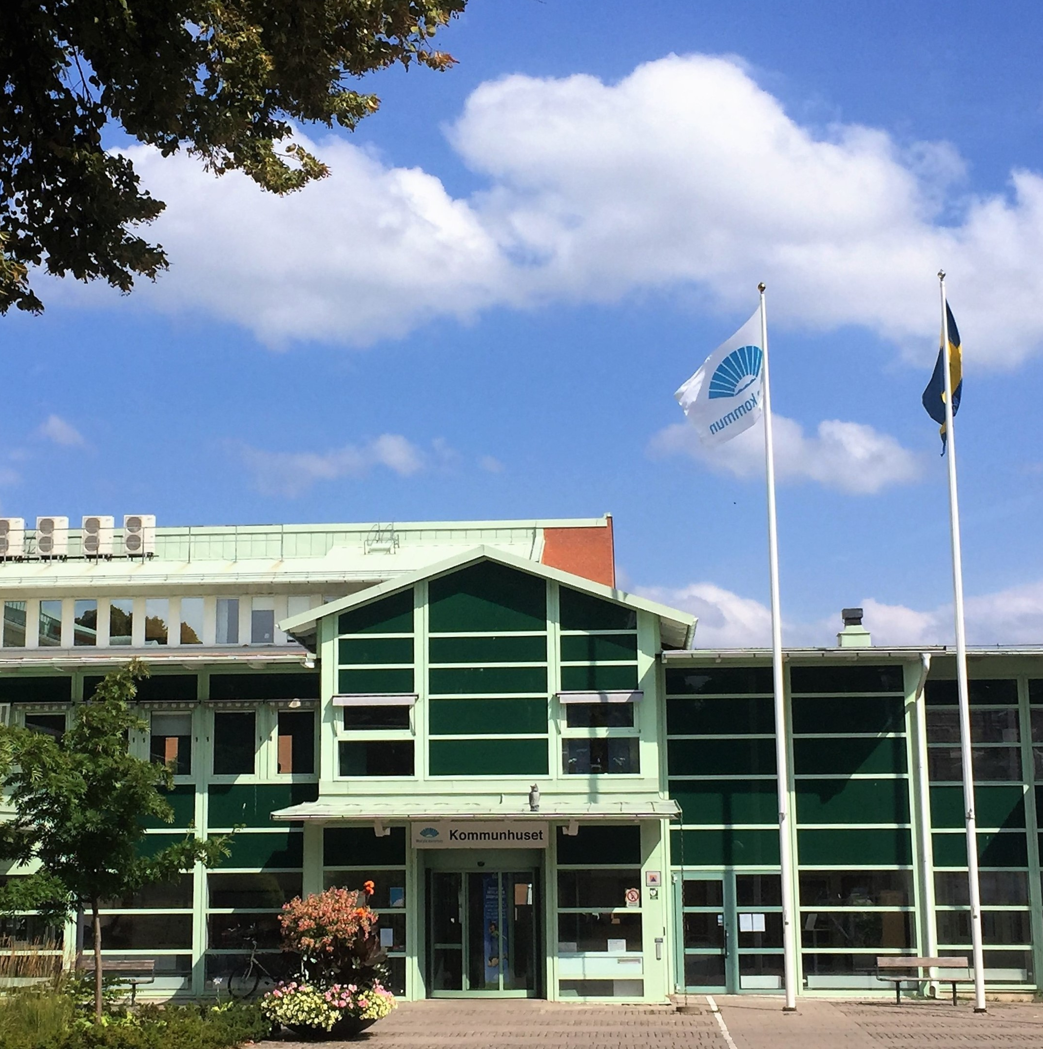
Vad händer nu?
Skapa en organisation som kan ta emot heltid som norm med fokus på en god arbetsmiljö
Projekt startas upp och är planerat under perioden 2023-2024
Notes:
Precis som konstaterades av deltagarna i workshopen finns många utmaningar med att införa heltid som norm. Att höja sysselsättningsgraden bland kommunens anställda utan att göra anpassningar i organisationen skulle också medföra betydande kostnadsökningar. När fler går från deltid till heltid ställs nya krav på organisationen. Det behövs ett nytänk, ett annat sätt än vi hitintills schemalagt på, kring bemanning och schemaläggning tillsammans med ett bibehållet fokus på arbetsmiljö.
En förstudie är gjord och det är beslutat om ett projekt i två faser, ett första steg var äldreomsorgen och nu startar införandet hos oss inom ULS.
Många kommuner har genomfört olika typer av arbetstidsprojekt kopplat till ökad sysselsättningsgrad eller arbete på heltid. Kommunerna har valt olika tillvägagångssätt och mål, förutsättningarna har också sett olika ut. SKR har sammanställt framgångsfaktorer där de bland annat pekar på vikten av att utgå från de lokala förutsättningarna och att tidsplanen för arbetet med heltid som norm är realistisk.

Slide 13
Vem bestämmer om vilka förändringar som ska göras för att kunna införa heltid som norm?
Förvaltningschef
Kommunal
HR
Ekonomi (kundansvarig)
VC
Projektledare
Kritisk vän
AkademSSR
Vision
HUR:et utvecklas tillsammans med verksamheten
Projektledarna driver projektets olika aktiviteter ibland själva och ibland tillsammans med verksamheten, ibland driver verksamheten själva aktiviteter
Styrgrupp stöttar och fattar beslut
Styrgrupp
Notes:
Förutsättning för genomförbarhet och ett gott resultat är att tillvarata medarbetare och chefers kompetens. Fackliga parter samt chefer och medarbetare (omvårdnadspersonal, administratörer, planerare och schemaläggare) behöver från start till slut vara delaktiga i arbetet. Det kan ske i form av deltagande i olika arbetsgrupper.
Styrgruppen består av: Se bild – notera fackliga parter!

Slide 14

Vad händer 2023?
Vid behov bildas arbetsgrupper som fördjupar sig i frågor som rör organisationen i relation till heltid som norm
SKR-konferenser
Workshops: resurstid, nattorganisering
Dialog om hållbar arbetstidsförläggning
Information om pension 2023
Notes:
Arbetsgrupper bildas: Områden såsom schema och planering, resurstid, arbetstider, bemanningsekonomi
Dialog om hållbar arbetstidsförläggning: Hur kan vi optimera arbetstider utifrån återhämtning, säkerhet, verksamhetens uppdrag/behov samt ekonomiska förutsättningar?
Information om pension: Ökad kännedom om vad det skulle medföra att istället jobba heltid.
Du få mer information vad som händer kring detta. Det kan ske via din närmsta chef och via extranätet.
Målsättningen är att under 2023 påbörja implementering av en organisation som möjliggör heltid som norm.

Slide 15
För mer information
www.heltid.nu
Heltid som norm - Motala extranät
Följ med på heltidsresan | Kommunal
https://www.suntarbetsliv.se/verktyg/friskfaktorstarten/
https://skr.se/skr/tjanster/rapporterochskrifter/publikationer/enjamstalldarbetsgivarpolitik2023.68850.html

